Slide 1
Sant eller falskt?
Håll dig trygg digitalt

Slide 2
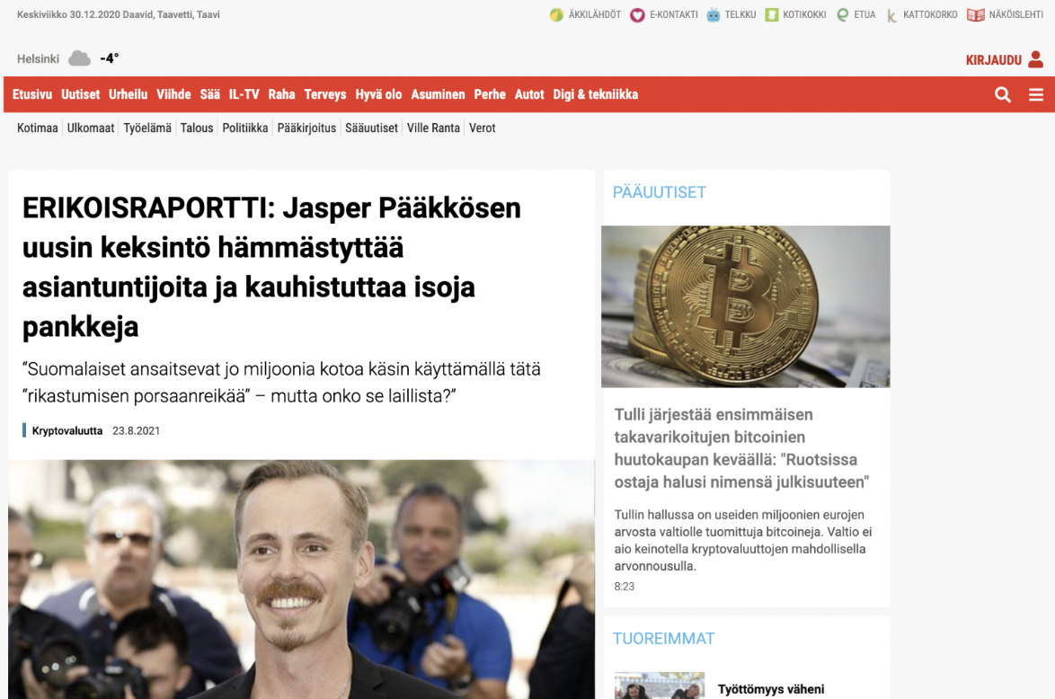
Du får en e-post och klickar på en länk till en artikel, är det trovärdigt eller inte?
Ja
Nej

Slide 3
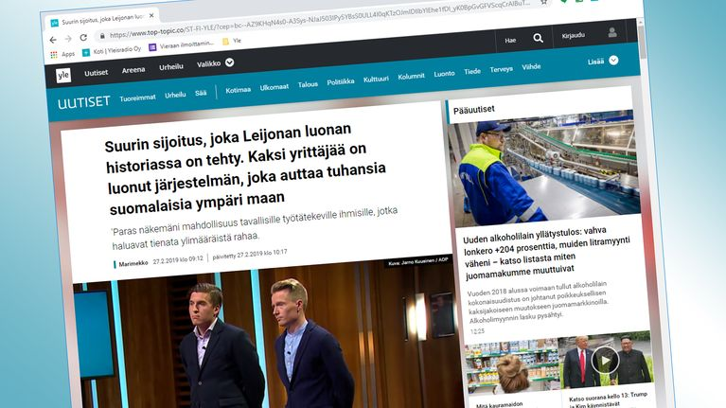
Du klickar på följande Yle-nyhet, är den pålitlig?
Ja
Nej

Slide 4

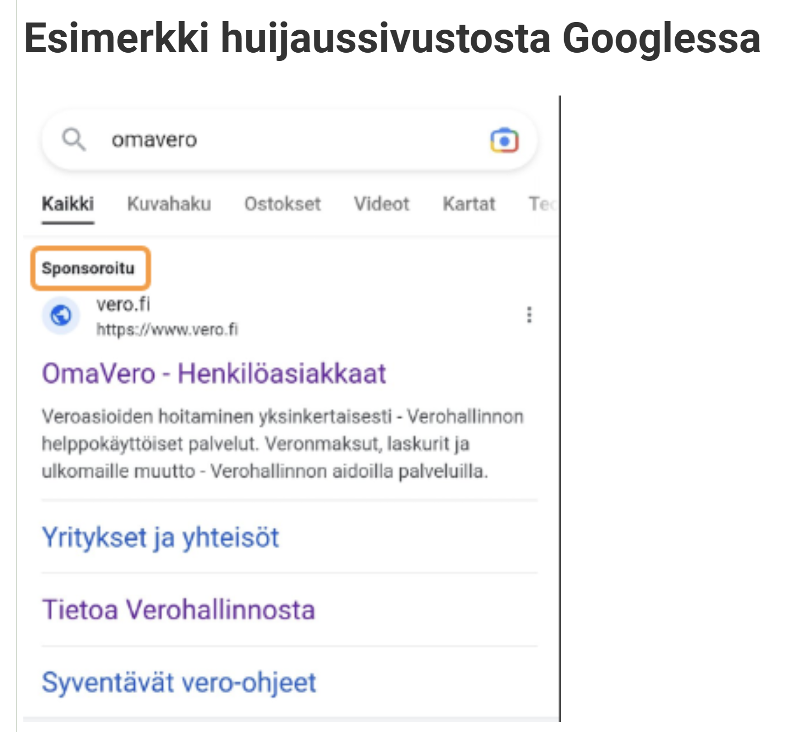
Det här sökresultatet är pålitligt
Det här sökresultatet är en bedragarsida

Slide 5
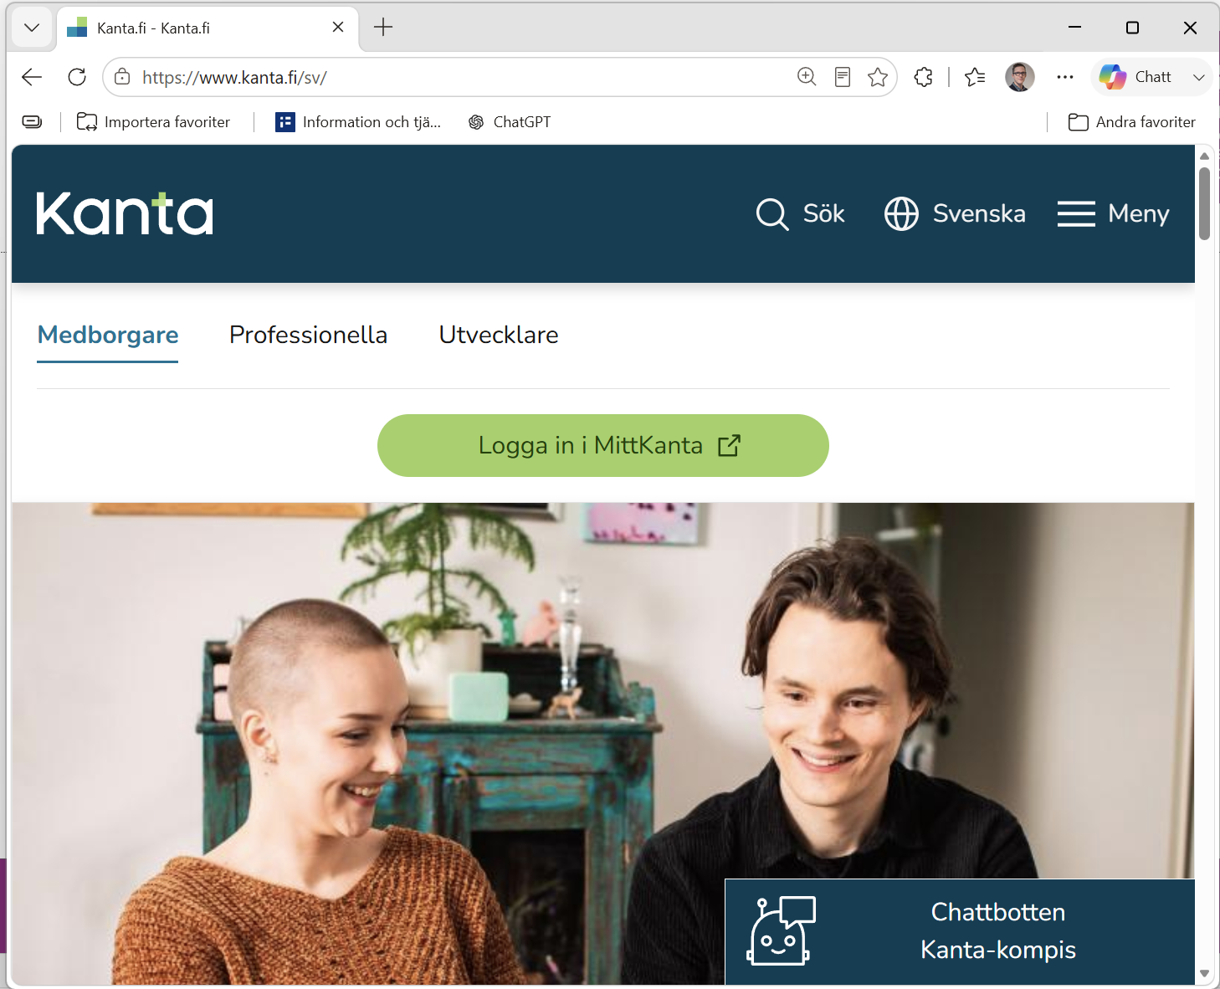
Är det tryggt att klicka på gröna knappen och identifiera sig med bankkoder?
Ja
Nej

Slide 6

Banken ringer och säger att du behöver skydda dina pengar genom att flytta dem till ett tryggt konto (turvatili), bör du göra som de säger?
Ja
Nej

Slide 7
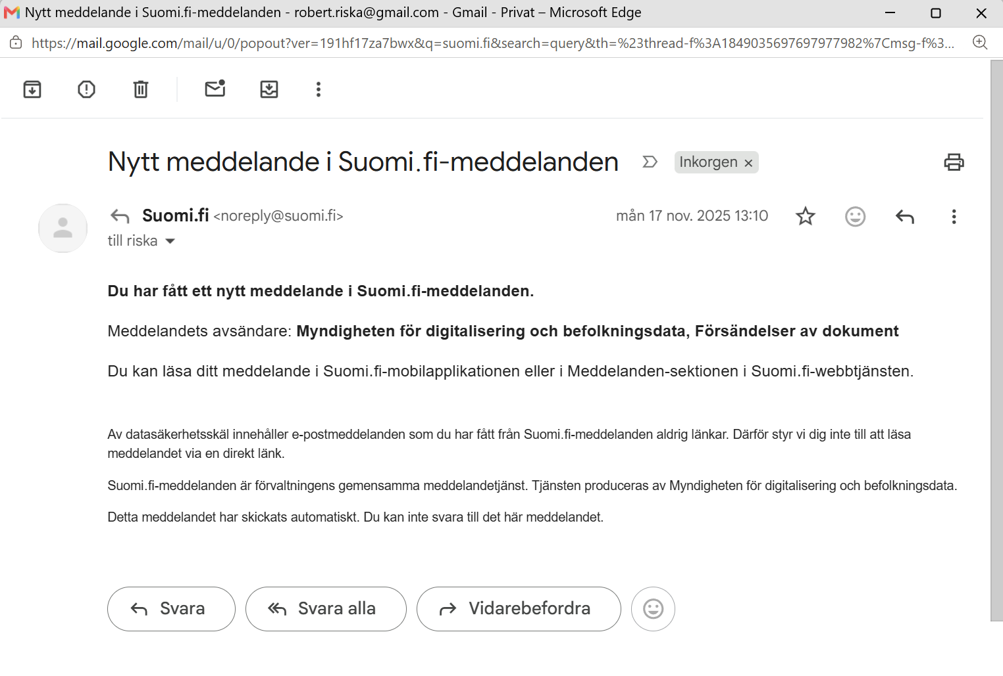
Du får följande epost, är det:
bedrägeri?
eller ej?

Slide 8
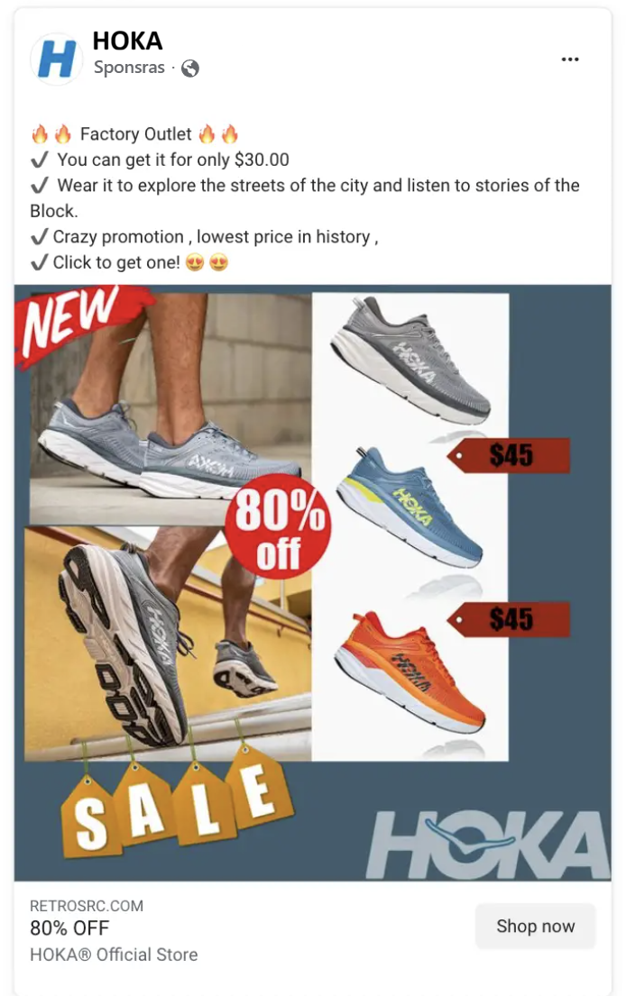
Den här reklamen dyker upp i Facebookflödet, är det tryggt att köpa?
Ja
Nej

Slide 9
Den här reklamen dyker upp i Facebookflödet, är det tryggt att köpa?
Ja
Nej

Slide 10
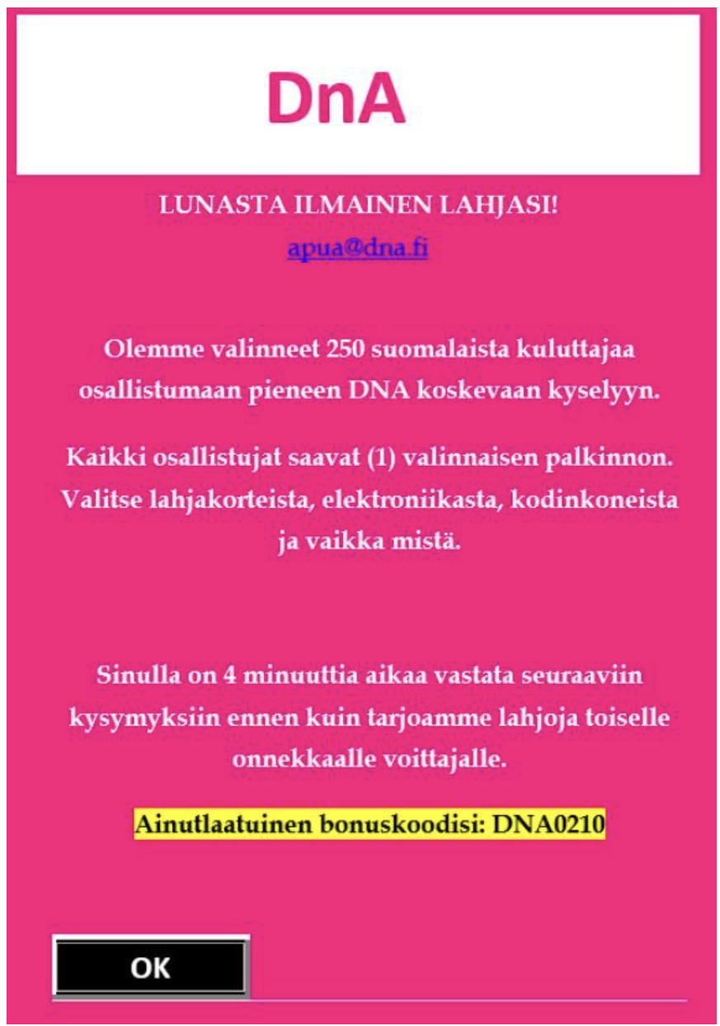
Du surfar på pannkaksrecept, plötsligt dyker den här rutan upp?
Nu hade du tur, klicka snabbt OK och gör som du blir uppmanad
Det här är lurendrejeri

Slide 11
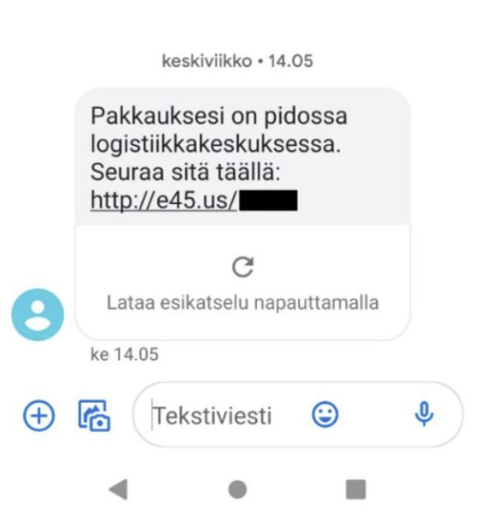
Du har beställt ett par skor från Zalando och får följande SMS?
Det har med försändelsen att göra
Det är ett bedrägeriförsök

Slide 12
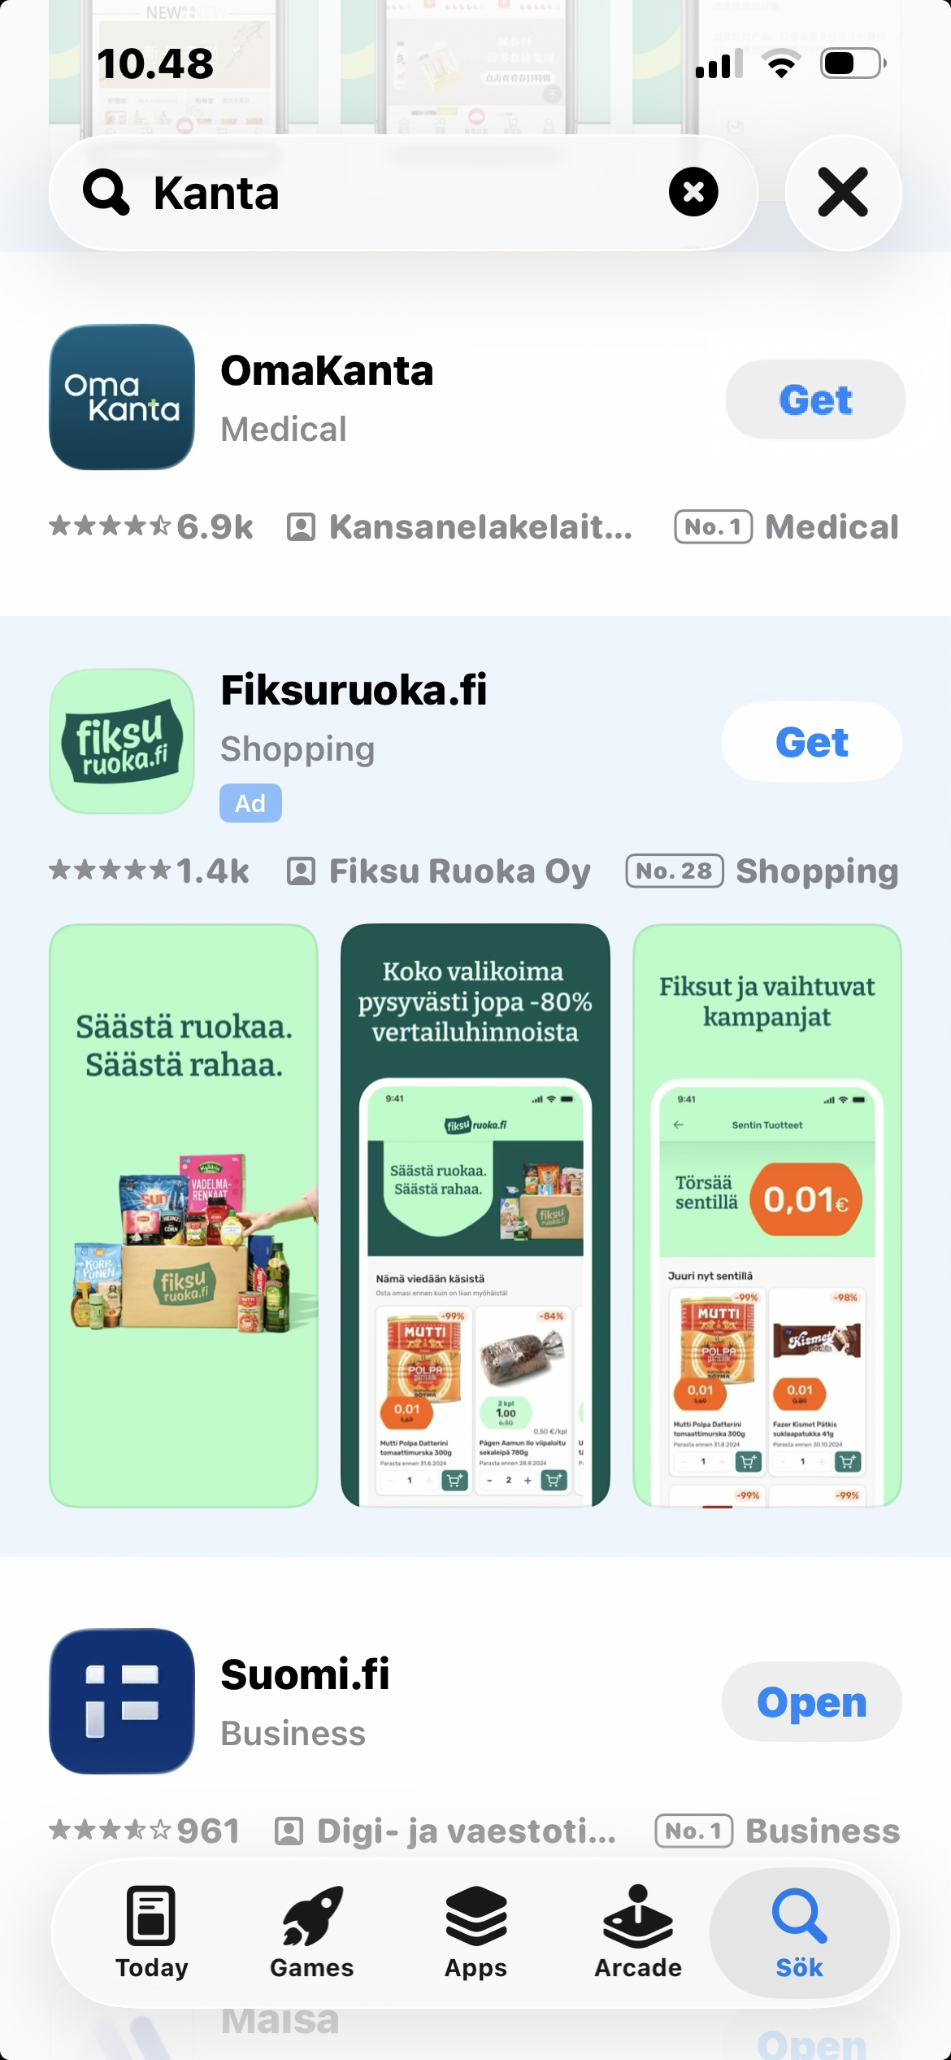
Du öppnar appbutiken i din telefon och gör en sökning, är det tryggt att installera appen Oma kanta?
Ja
Nej

Slide 13
Vilka av adresserna kan finnas som avsändare av ett riktigt e-postmeddelande från suomi.fi?
Suomi.fi <noreply@suomi.fi>
Suomi.fi <info@suomi.fi>
Suomi.fi <noreply@suomi_fi.asiointi.net>
Suomi.fi <noreply@suomi.fi.online>

Slide 14
Om avsändaren är dessa, i vilka fall är det tryggt att klicka vidare på en länk i e-posten?
Suomi.fi <noreply@suomi.fi>
Suomi.fi <info@suomi.fi>
Suomi.fi <noreply@suomi_fi.asiointi.net>
Suomi.fi <noreply@suomi.fi.online>

Slide 15
Vilka första steg är trygga för att komma till Kanta-sidorna?
Öppnar din webbläsare och skriver in kanta.fi i adressfältet
Öppnar din webbläsare och klickar på bokmärke som du tidigare fått hjälp att spara för att komma till Kanta
Öppnar din webbläsare och skriver kanta i sökfältet, klickar på kanta.fi i resultatlistan
Öppnar din app som heter MittKanta
Klickar på kanta.fi i en e-post du fått med avsändaren noreply@kanta.fi
Klickar på kanta.fi i en e-post du fått av avsändaren noreply@kanta.net

